Slide 1
Эволюционная инженерия Планы строения животных

Slide 2
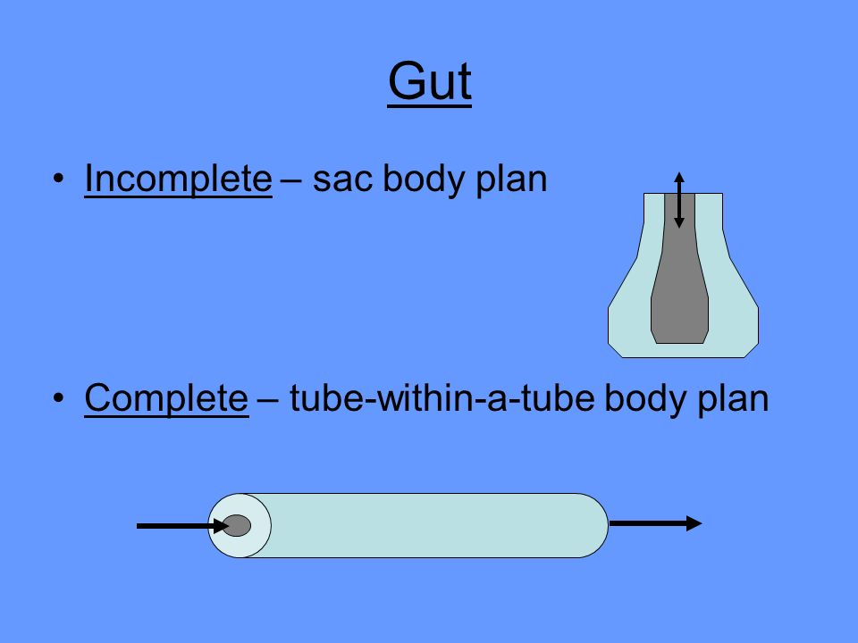
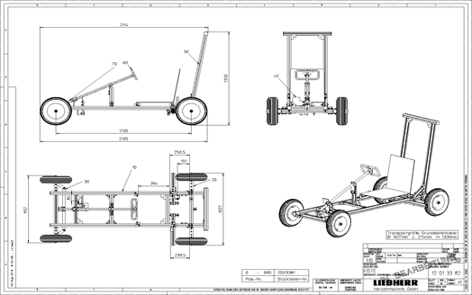
План строения (Baupläne)
Совокупность наиболее общих морфологических черт, характерных для всех представителей таксона
НО!...

Slide 3
Другой аспект
План строения - проявление совокупность морфологических структур, которые обеспечивают решение базовых задач организмов.

Slide 4
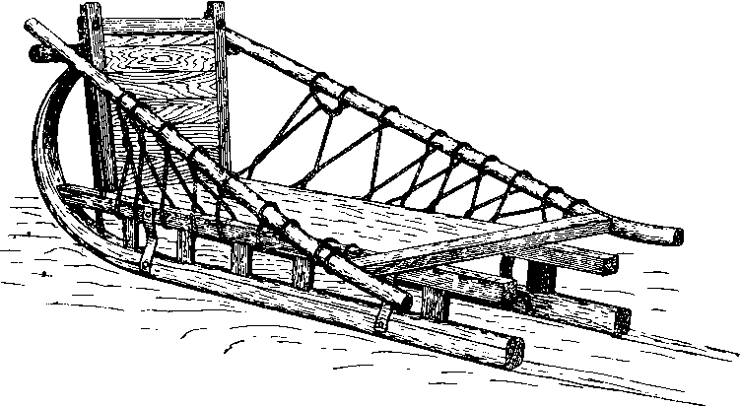
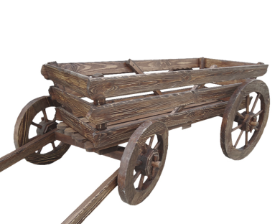
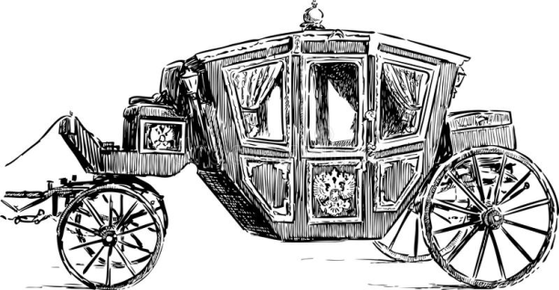
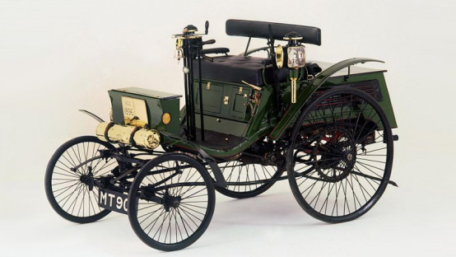
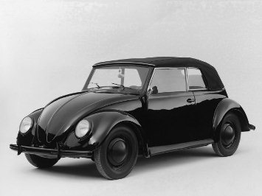
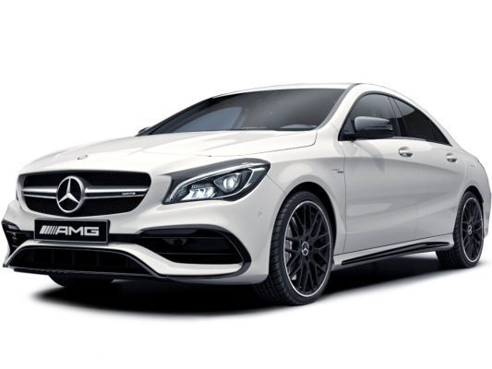
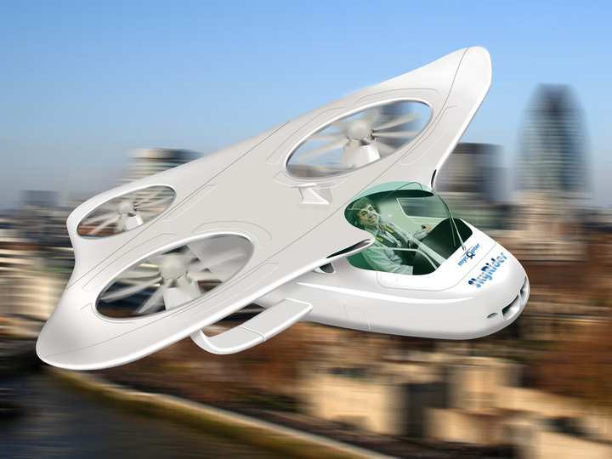
План строения - это инженерное решение
Базовая задача автомобиля - передвижение
“Put the cart before the car”
Перед тем, как люди изобрели автомобиль им пришлось изобрести телегу

Slide 5
Каковы базовые задачи организма?
Репродукция. Организмы - это одна из форм существования репликаторов.
Потребление веществ и удаление вредных продуктов обмена. Организмы - это химические системы.
Все остальные (очень многочисленные) задачи являются продолжением этих двух базовых задач

Slide 6
Клетка - минимальная единица, которая демонстрирует базовый план строения живых организмов (по крайней мере последние 2.5 млрд. лет)

Slide 7
Почему организмы не остались одноклеточными?
На самом деле, остались... Нашим миром правят прокариоты и протисты.

Slide 8
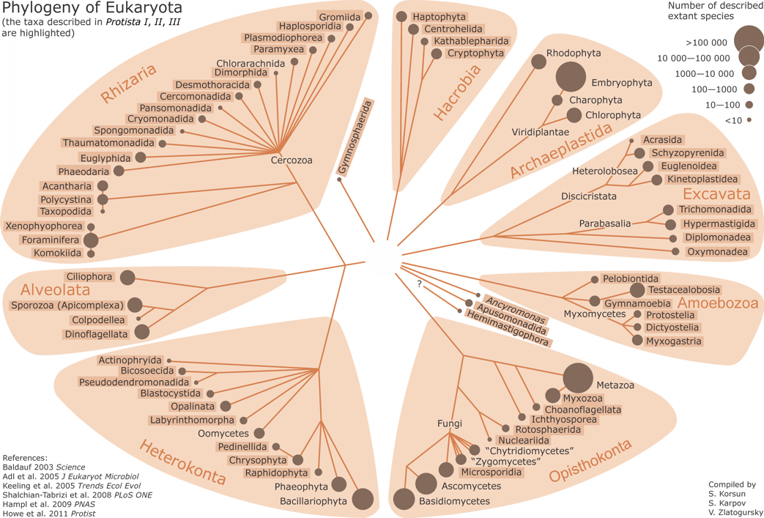

Slide 10
А почему, все-таки, появились многоклеточные?
Базовые задачи одноклеточных
Репродукция: митоз и мейоз.
Потребление веществ и удаление вредных продуктов обмена: очень много вариантов.
В чем главная проблема?...
Имя этой проблемы “Конкуренция и хищничество”

Slide 11
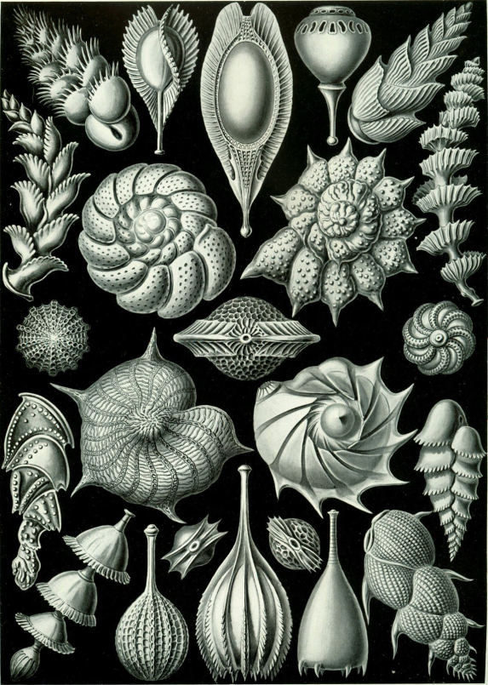
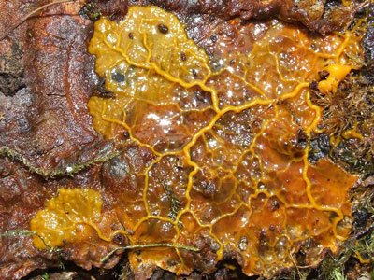
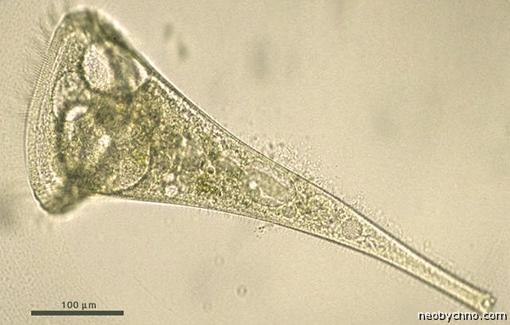
Один из способов избежать хищников и выиграть конкуренцию - это увеличить размеры
Первое решение
увеличить объем (Унитарный подход).
Так можно, но здесь много проблем (Каких?...)

Slide 12
Один из способов избежать хищников и выиграть конкуренцию - это увеличить размеры
Второе решение
увеличить количество клеток (Модулярный подход).
Какие есть четыре способа сделать из одноклеточного многоклеточное?

Slide 13
Congratulation! Вы переходите на следующий уровень Level 1. План строения колониальных форм

Slide 15
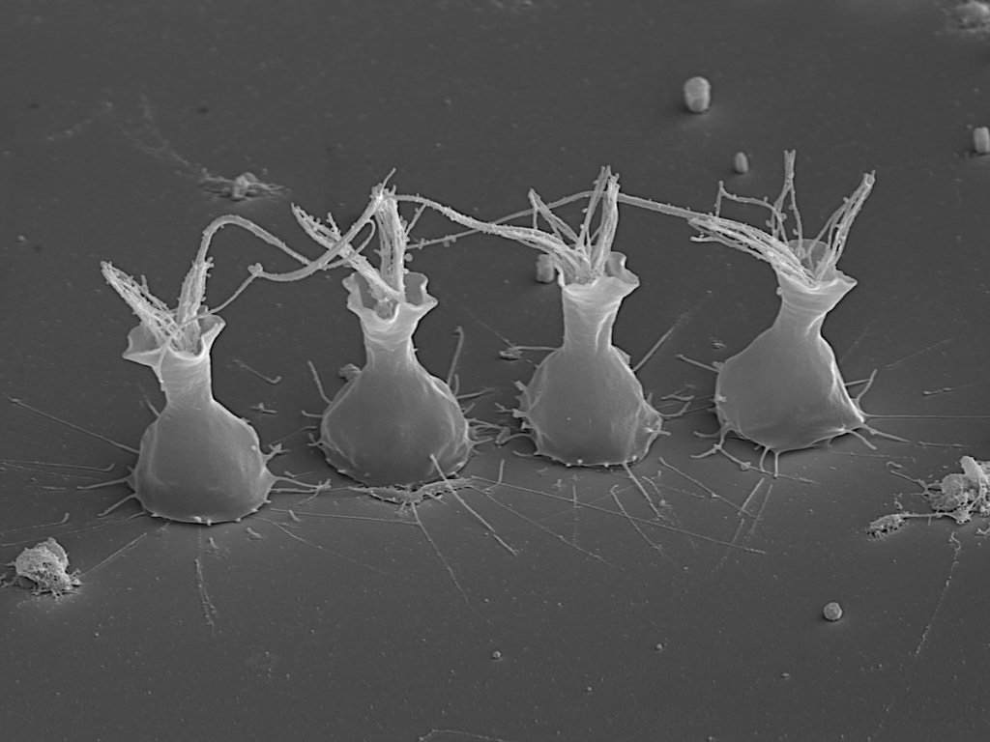
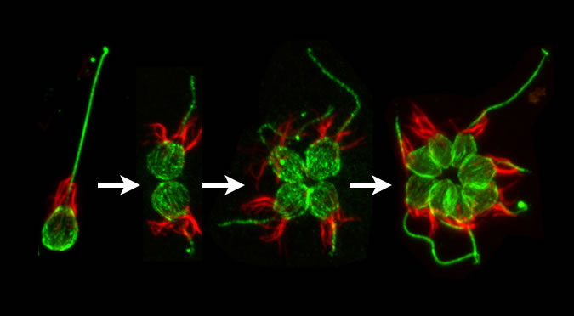
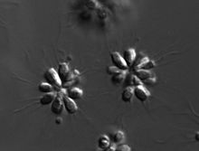
Choanoflagellata
Колонии Хоанофлагеллят получаются путем недоведенного до конца деления

Slide 16
План строения колониальной формы
Клетки
Межклеточный матрикс

Slide 17
План строения колониальной формы
Класс! Но конструкцию можно улучшить.
Закон Догеля: Главный тренд в эволюции полимерных организмов (тех, у которых много повторяющихся частей) является олигомеризация гомологичных органов и концентрация функций.
На самом деле, эта тенденция есть только у многоклеточных форм, НО! колония таковой и является

Slide 18
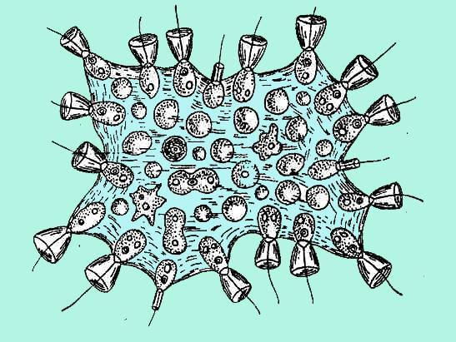
Дифференциация элементов колонии
Proterospongia (?)

Slide 19
Дифференциация элементов колонии
Инженерные перспективы
Размеры организма могут быть увеличены за счет многократного повторения однотипных модулей

Slide 20
Level 2. Дотканевые формы

Slide 21
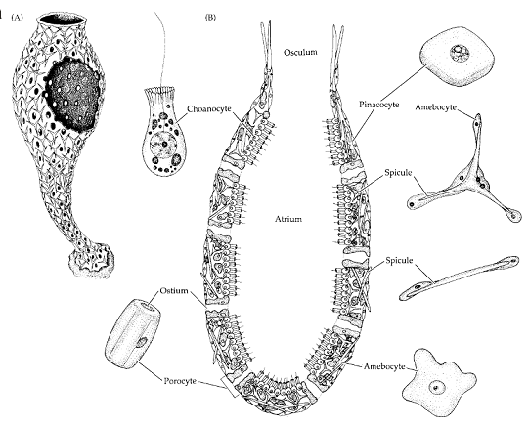
Spongia

Slide 22

Инженерия плана строения губок
Я хотела бы стать большой и сильной, но все что у меня есть, это клетки и межклеточный матрикс
На что жалуетесь?

Slide 23
Инженерия плана строения губок
Каждая твоя клетка не может активно двигаться
Каждая твоя клетка не может эффективно питаться....
Но! Есть и хорошая новость: Клеток у тебя много! Это же здорово!...
Твоя проблема заключается в том, что...

Slide 24
Знаете ли вы почему самолеты летают?

Slide 25
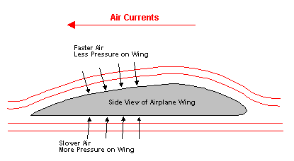
Инженерия плана строения губок
Закон Бернули

Slide 26

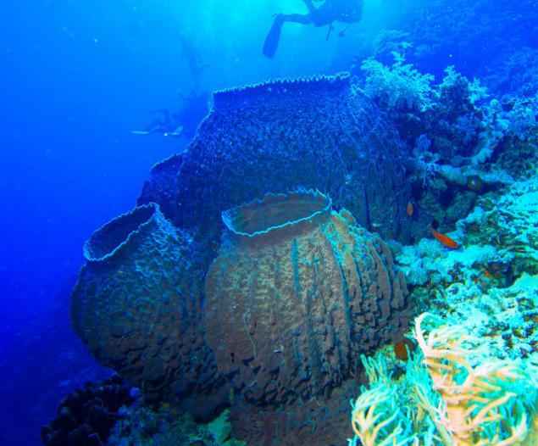
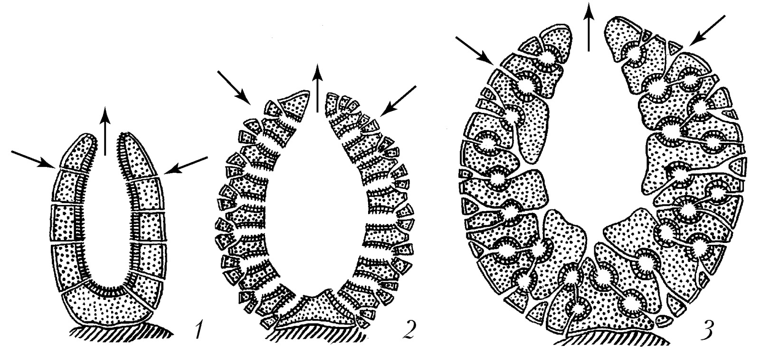
Инженерия плана строения губок
OK! Да будешь ты сидячей формой... Но в форме бокала!
Поток воды
Низкое давление
Высокое
давление

Slide 27

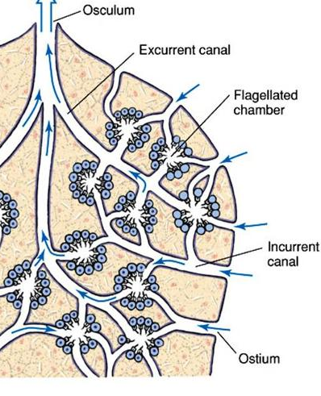
Инженерия плана строения губок
Твое тело тело будет пронизано каналами, которые будут связывать камеры с питающимися клетками
Используя модулярный подход ты сможешь увеличить количество камер.
Это позволит тебе стать крупнее.

Slide 28

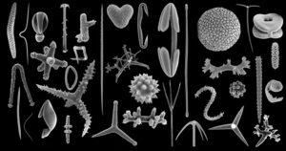
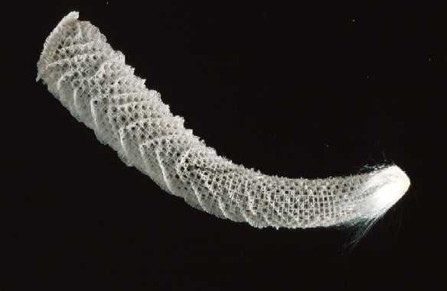
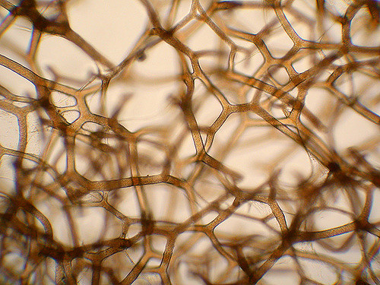
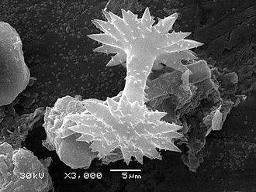
Инженерия плана строения губок
Некоторые клетки будут производить опорные структуры (кристаллические спикулы или белковые тяжи

Slide 29
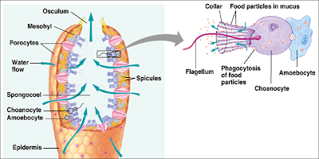
Инженерия плана строения губок
Но! Одно условие. Пусть твои питающиеся клетки будут отдавать часть питательных веществ в межклеточный матрикс. Все остальные клетки будут получать пищу из этого матрикса.
А в качестве бонуса... Ты сможешь спрятать клетки, ответственные за размножение внутри этого матрикса.

Slide 30
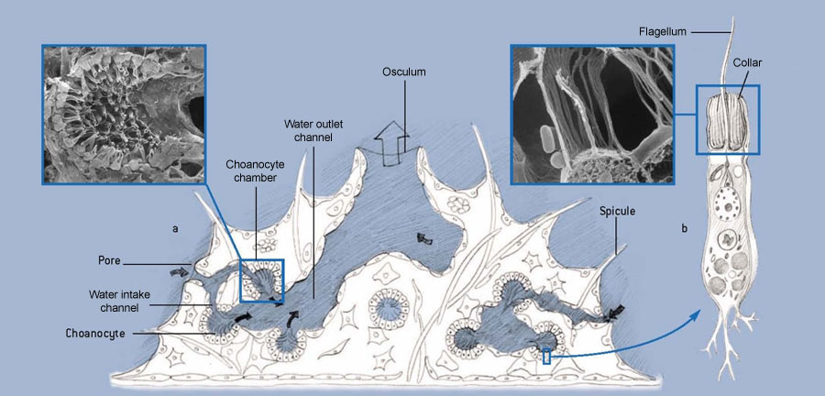
Инженерия плана строения губок
Да будет так!...

Slide 31
Нерешенные проблемы дотканевой организации
Все функции выполняют сами клетки как таковые, а не группы клеток.
Такие формы обречены воспроизводить только то, что может позволить специализация отдельных клеток.

Slide 32
Level 2. План строения доклеточных фом. Вторая попытка ̶ “почти ткани”

Slide 33
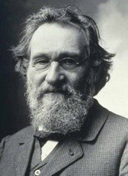
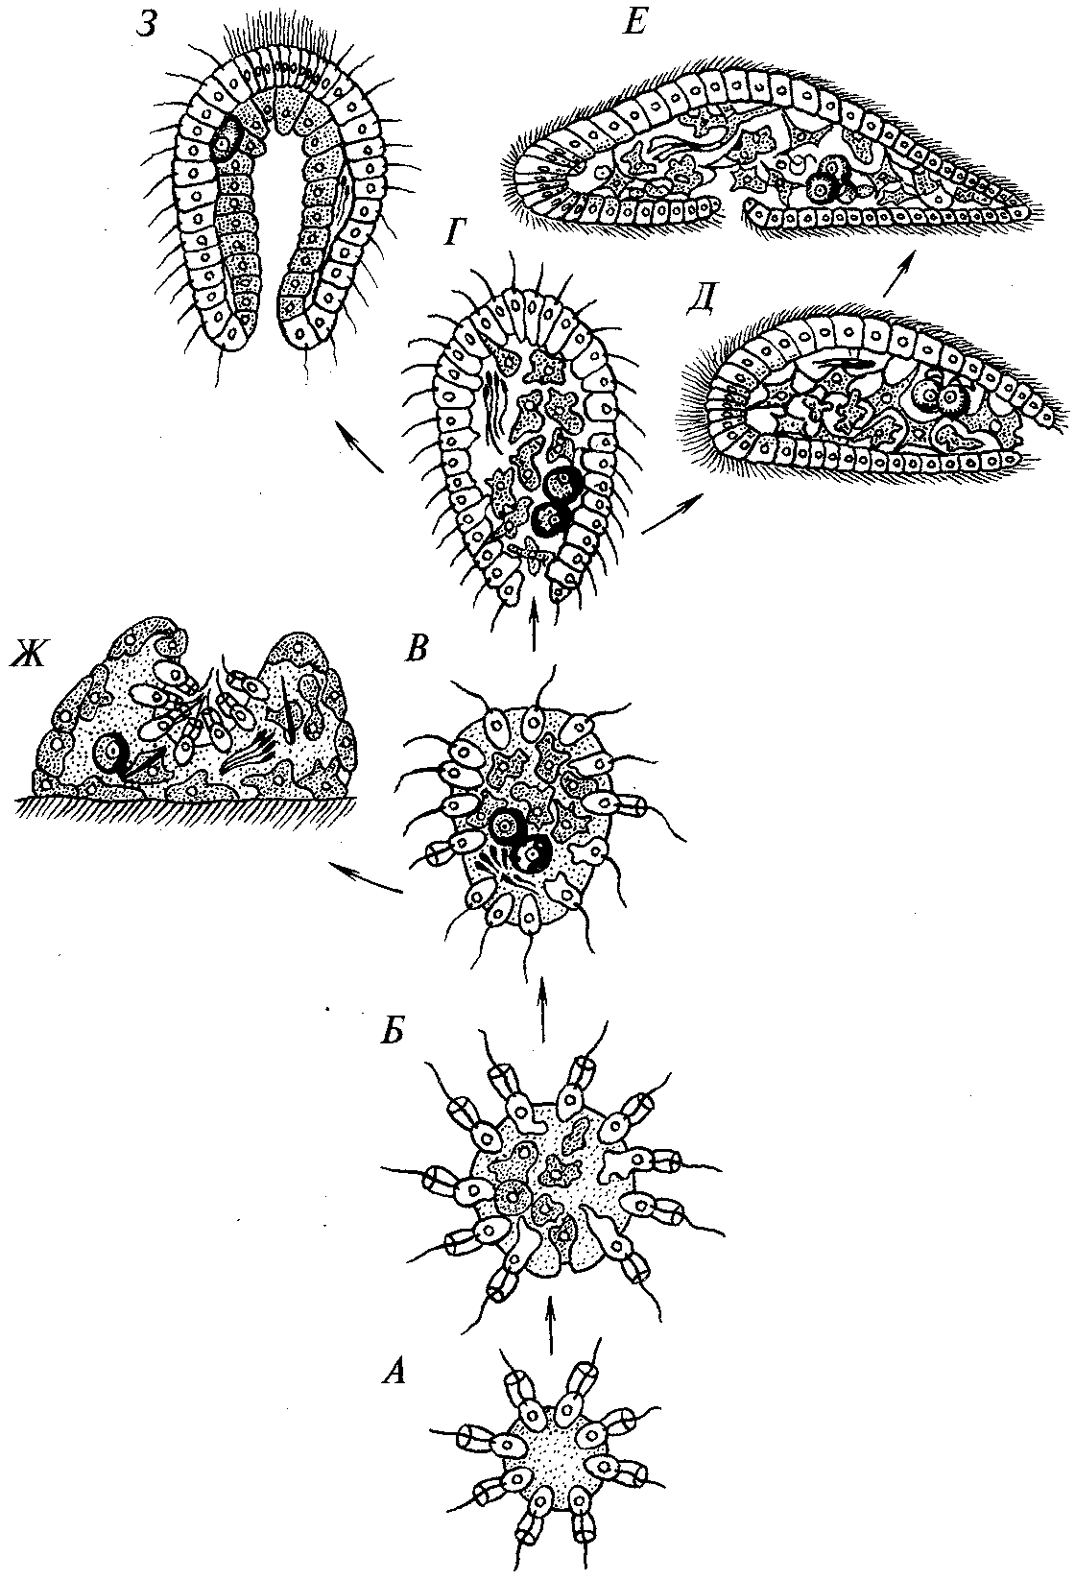
Phagocytella
Kinoblast
И. И. Мечников
Phagocytoblast
Inter-cellular matrix

Slide 34
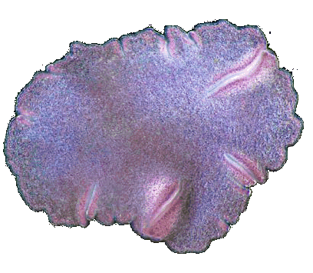
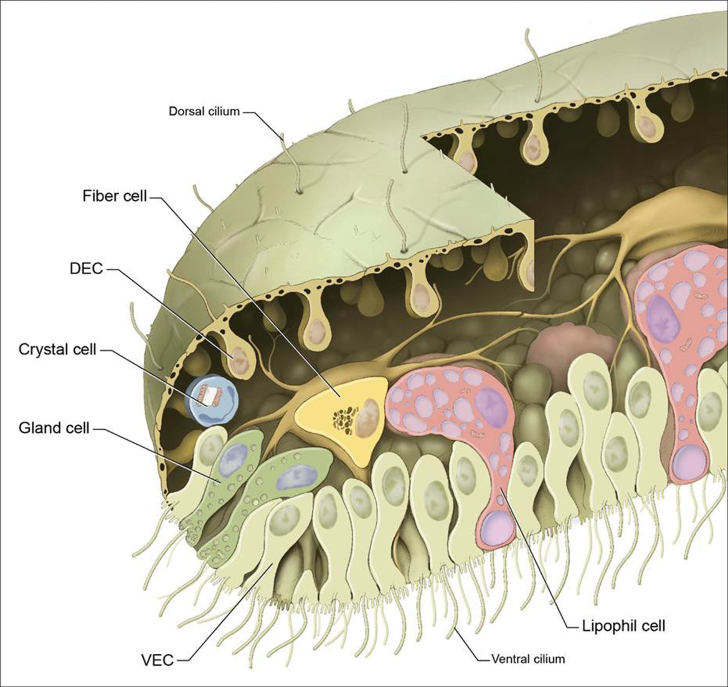
Placozoa
Межклеточный матрикс
Питание
Движение

Slide 35
Перспективы плана строения “Phagocytellozoa”
Становятся доступными многочисленные новые опции:
Внешние клетки (Кинобласт)
Movement
Reception
Body protection
Внутренние клетки + Межклеточный матрикс
Feeding
Protection of inner environment
Reproduction

Slide 36
The level 3. Двуслойные животные

Slide 37
Что можно улучшить, если есть возможность работать с группами клеток?
Размер тела можно увеличить за счет единых опорных структур
Можно ускорить пищеварение, за счет кооперации клеток.
НО!... Как поглощать пищу?

Slide 38
Первое решение: Сделать животное сидячим, но в форме мешка.

Slide 39
Если ты сидячий организм, то ты обречен быть радиально симметричным

Slide 40
Перовое решение: Малоподвижное мешковидное животное с мышечным движением
Ectoderm
Entoderm
Gastrovascular cavity
Basal membrane

Slide 41
Можно ли сделать сидячее животное, но с мышцами, подвижным?

Slide 42
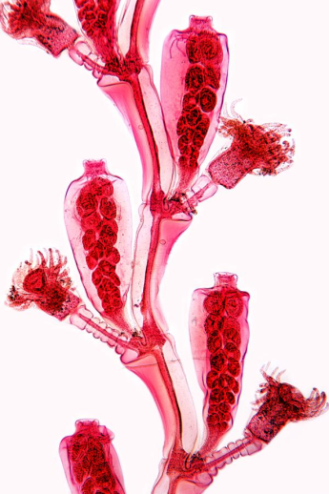
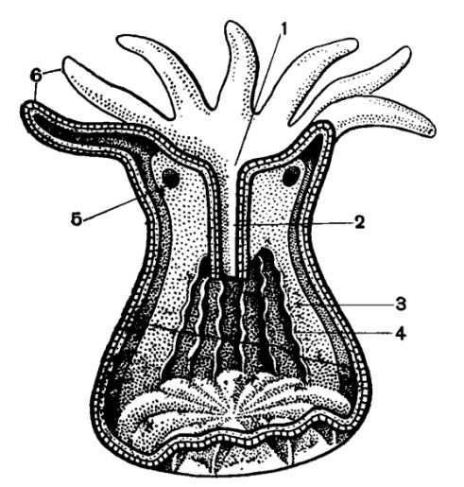
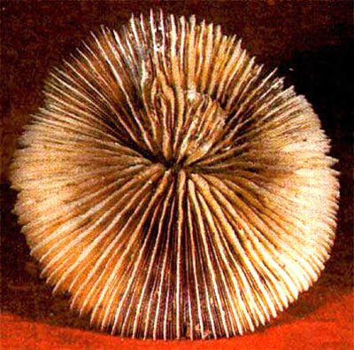
Как сделать такую форму крупнее?
Опора снаружи
Перисарк
Известковый скелет
Опора внутри
Разросшаяся базальная мембрана (мезоглея)

Slide 43
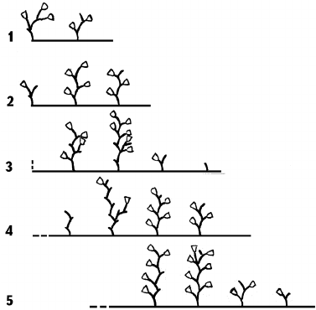
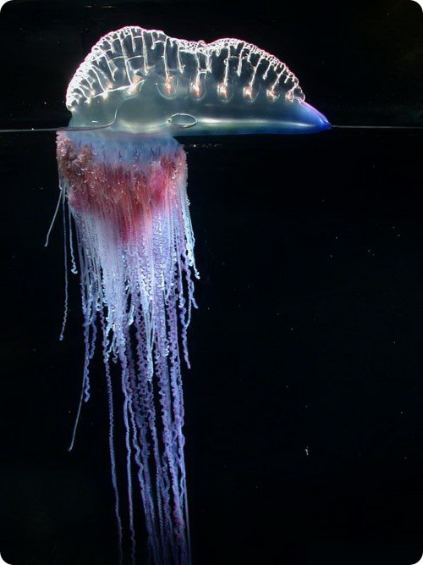
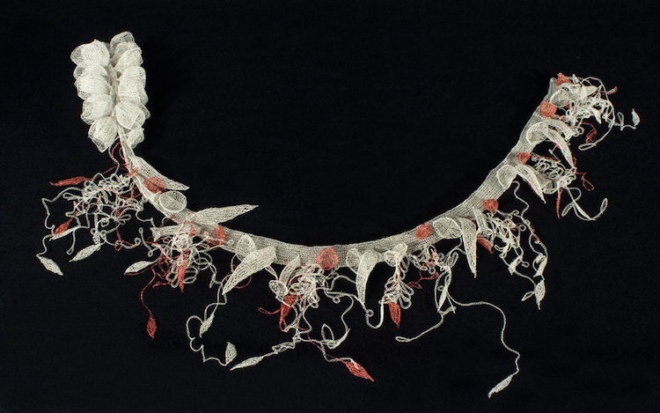
Как сделать такую форму крупнее?
Модулярный подход: Увеличить количество зооидов
Закон Догеля̶ Специализация зооидов

Slide 44
Вторе решение: Тело в виде мешка, но плавающее с помощью ресничек.

Slide 45
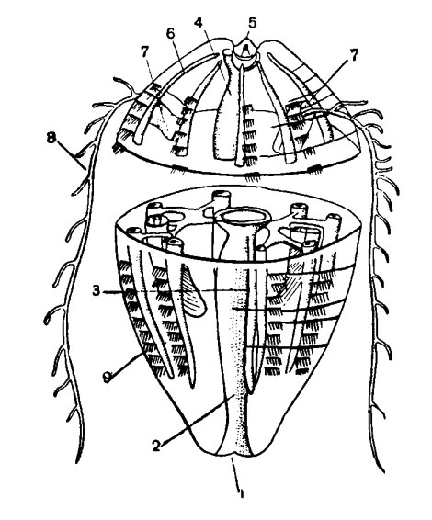
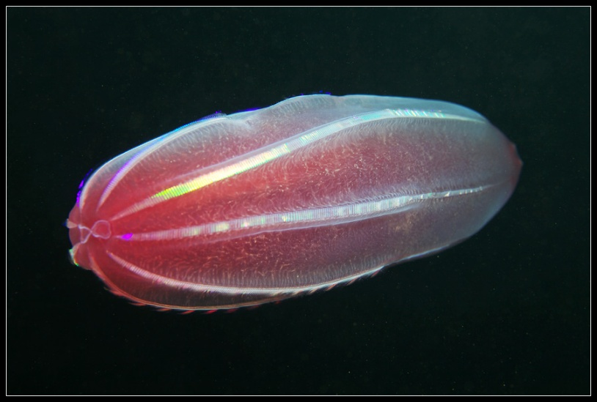
Мешковидное животное с ресничным движением с опорой на мезоглею

Slide 46
Проблемы двуслойных животных
Внутриорганизменный транспорт веществ только за счет гастроваскулярной системы.
Поддерживающие структуры (внешний скелет или желеобразная мезоглея) «пассивные» структуры.

Slide 47
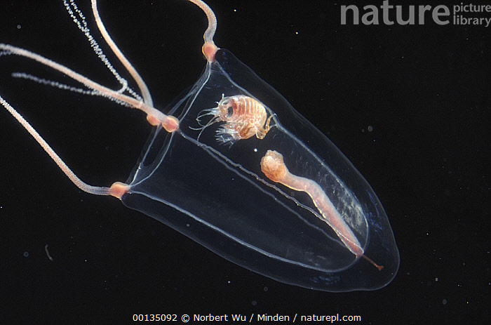
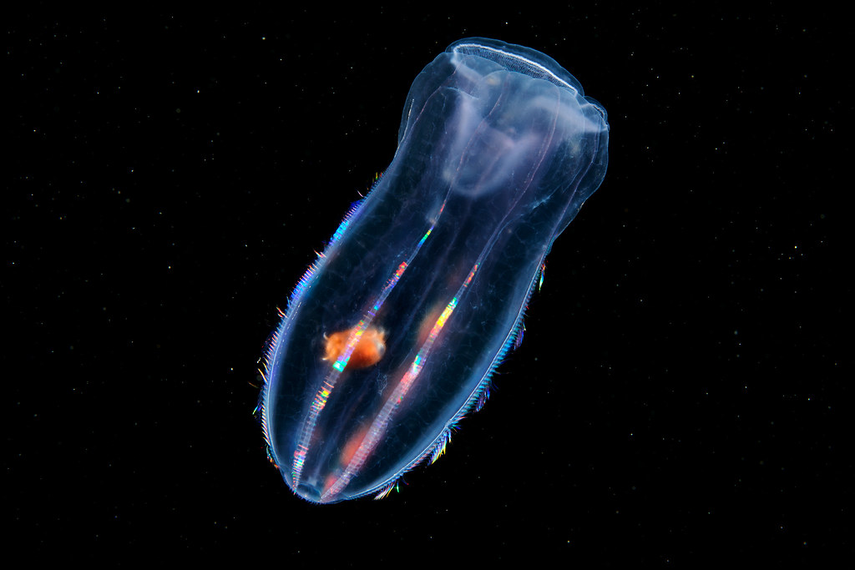
Мезоглея... много вкусного!

Slide 48
Level 3. Паренхиматозный уровень

Slide 49

Phagocytella?... Почему бы и нет!

Slide 50
Если ты бентосное животное и хочешь активно двигаться, используя мышцы, то ты обречен быть билатерально симметричным

Slide 51
Plathelmithes - мешковидные трехслойные животные
Ecto-
Ento-
Meso-
Gut
Basal membrane

Slide 52
Достижения трехслойных
Пространство между экто- и энтодермой находится под активным контролем клеток мезодермы - стабильность внутренней среды.
Мышцы собраны в слои ̶ активное ползание
Полярность тела (есть перед и зад) ̶ Нервная система более активна за счет концентрации элементов. Более сложное поведение.

Slide 53
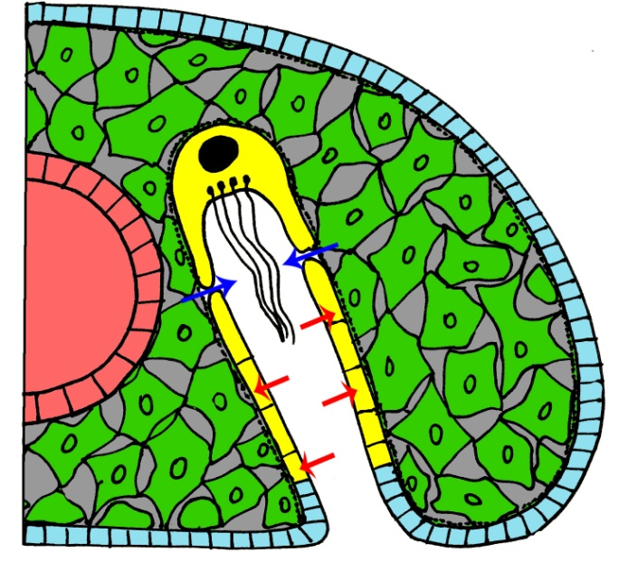
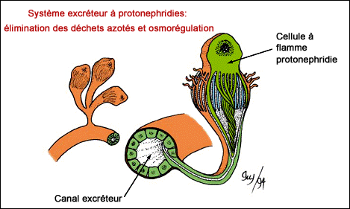
Но в чем главная конструктивная проблема?
Отходы жизнедеятельности мезодермальных клеток надо как-то удалять из организма...
Но! Есть хорошая новость: У нас много клеток из которых можно построить...

Slide 54
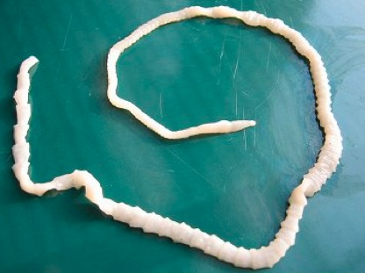
В чем главная проблема?
Паренхима слишком слаба, чтобы поддержать большое тело.
Хм... А как насчет модулярного подхода?
Годится! Но только для паразитов.

Slide 55
Каким способом решить проблему опоры для увеличения размеров?
Сделать что-то опорное внутри тела
Сделать что-то опорное снаружи тела

Slide 56
Level 4 a. Внешние опорные структуры

Slide 57
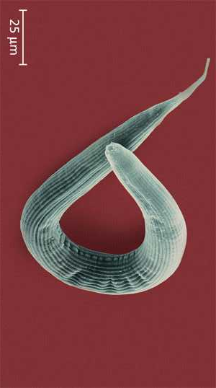
Ecdysozoa = Кутикула + Гидравлика
Cuticle
Hypoderma (Ecto-)
Meso-
Ento-
Schisocoel (Blastocoelom)

Slide 58
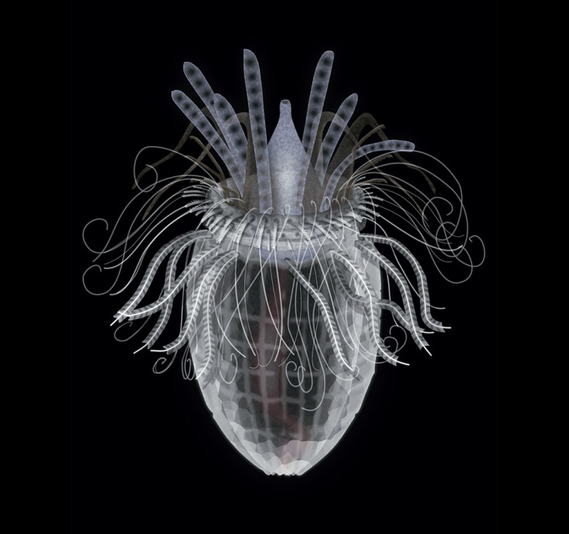
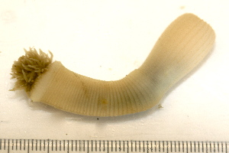
Ecdysozoa = Кутикула + Гидравлика

Slide 59
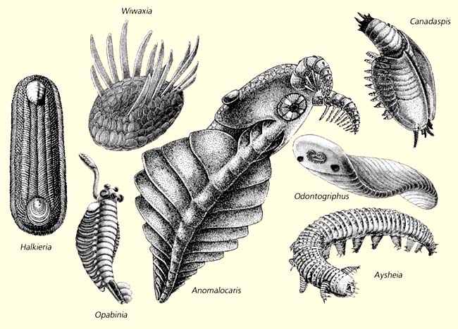
Кембрийские кутикулярные формы

Slide 60
Arthropoda = Кутикула + Гидравлика + Членистые ноги

Slide 61
Level 4 b. Hydroskeleton ̶ Internal coelomic supporting structures

Slide 62
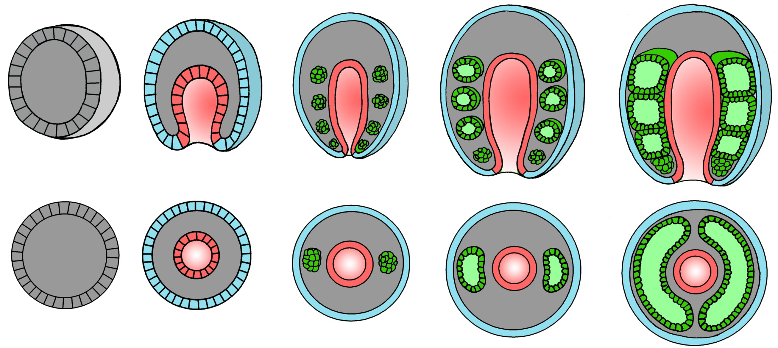
Secondary body cavity ̶ Coelom
Blastocoel (primary body cavity)
Ecto-
Ento-
Archenteron
Coelom
(secondary body cavity)
Blastopore
Meso-

Slide 63

Coelom ̶ it is a good idea!
Initially coelom serves as hydrockeleton
However the space between coeloms could be used as blood vessels!

Slide 64

Coelom ̶ it is a good idea!
Coelom cavity could be used as storage for waste (this is still important for triploblastica), and ciliated organs can get it out from the body
The cavity could be used for storage for gametes.

Slide 65
Coelom is useful! But how to construct it?

Slide 66
The first way
Let it be a product of special mesodermal cells − teloblastic way

Slide 67

Trochozoa − teloblastic way of coelom formation

Slide 69


Unitary approach − Sipunculida.

Slide 70


Unitary approach − Echiurida.

Slide 71

Unitary approach − Mollusca.

Slide 72
Modular approach − Annelida

Slide 73
The second way
Let it be a result of gut pouching − enterocoelic way

Slide 74



Deuterostomia
Three gut pockets

Slide 75

Echinodermata
Small mobile bilateral ancestor
Large sessile animal with elemnts of radial symmetry

Slide 76

Echinodermata

Slide 77


Hemichordata

Slide 78


Chordata

